Slide 1
Baby Shower ANIMALITOS
Paso a paso:
Colocar texto sobre ellas.
Acomodar.
Imprimir, recortar y listo!!

Slide 2
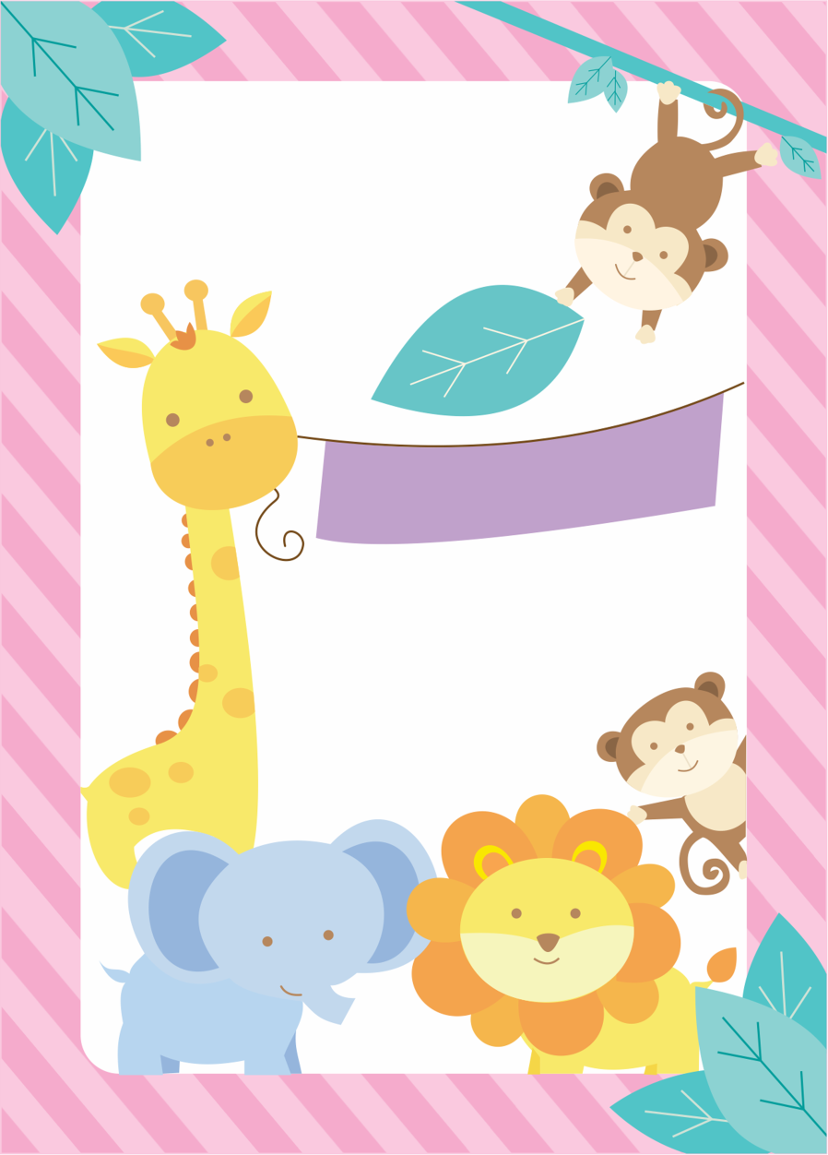
INVITACION

Slide 3
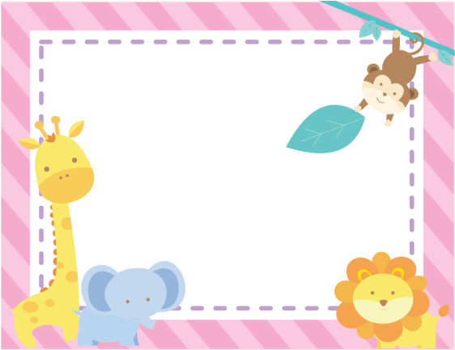
TARJETITA DE
AGRADECIMIENTO

Slide 4
SEPARADOR CON
ORACION

Slide 5
TOPPER PARA
CUPCAKES

Slide 6
WRAPPER PARA
CUPCAKES

Slide 7
TOPPER PARA
CENTRO DE MESA

Slide 8
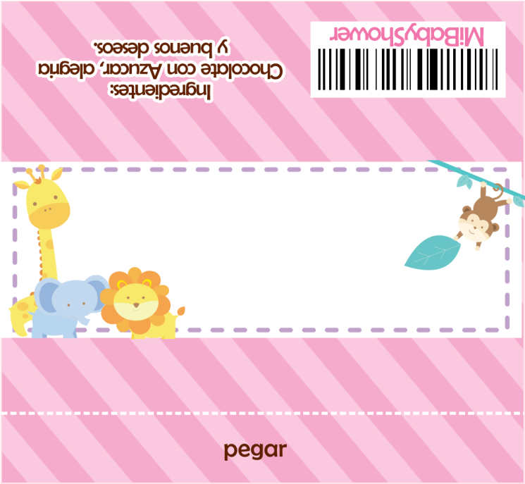
ETIQUETA
BOCADIN

Slide 9
ETIQUETA
GERBER

Slide 10
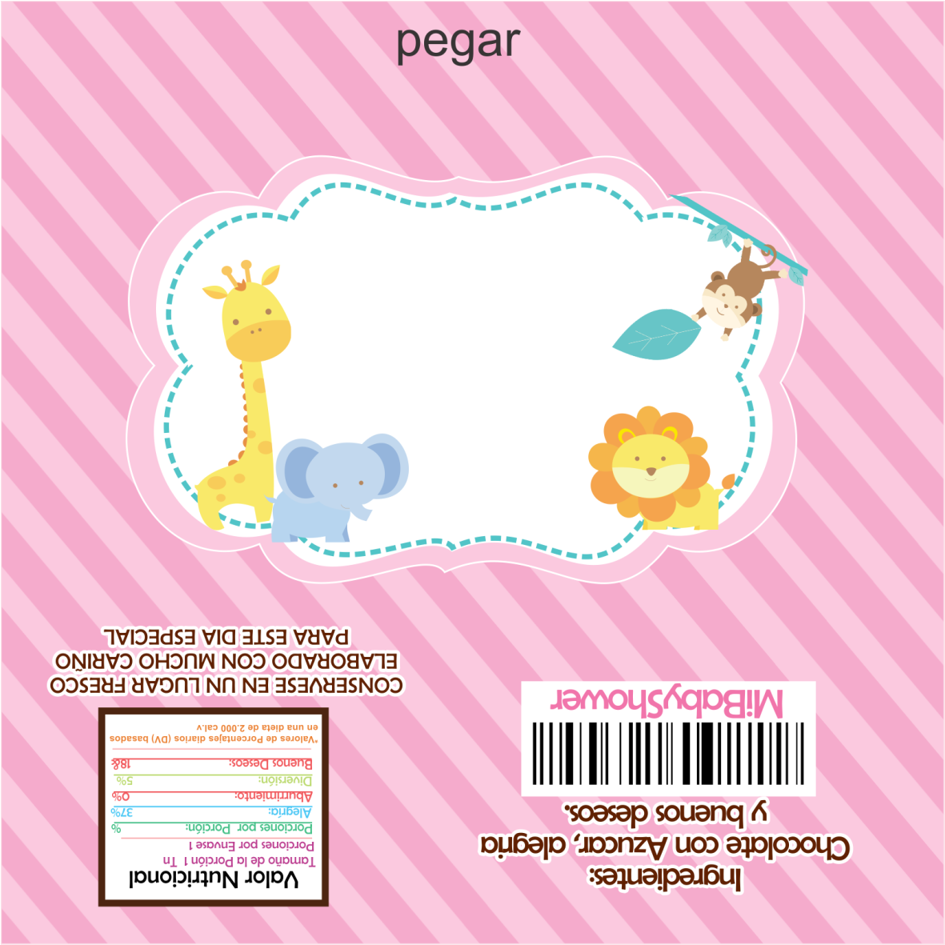
ETIQUETA
CHOCOLATE VAQUITA 35GR.

Slide 11
ETIQUETA
BOTELLA DE AGUA 60 ML.

Slide 12
ETIQUETA
MONEDA DE CHOCOLATE

Slide 13
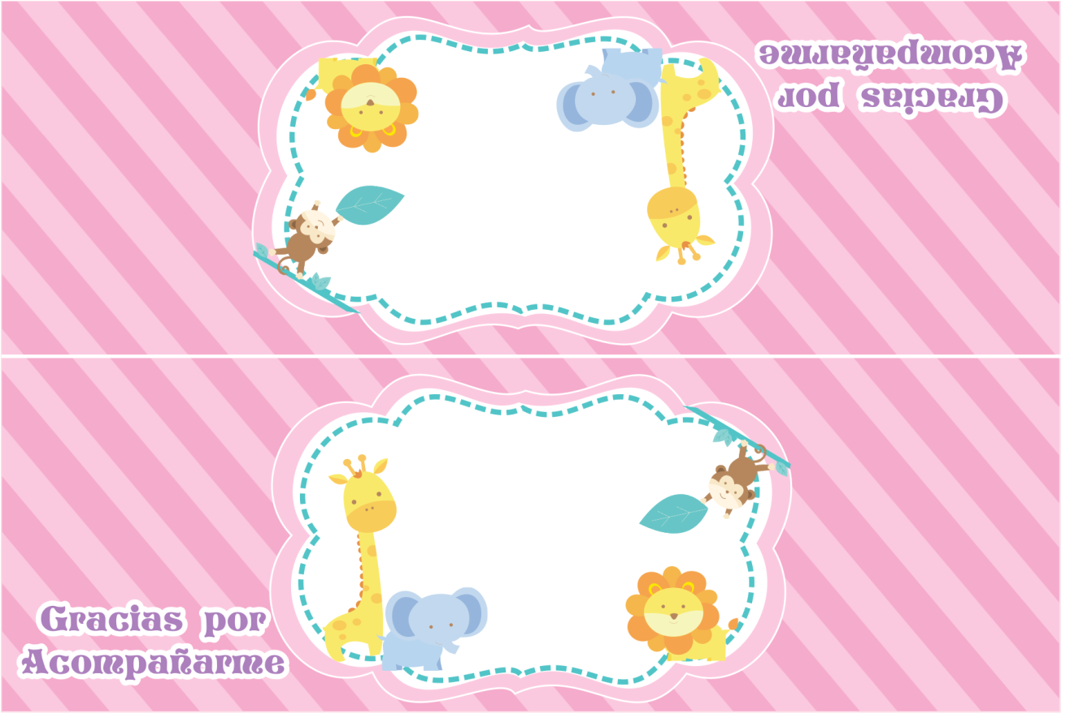
CARTONCITO PARA
BOLSA DE DULCES

Slide 22
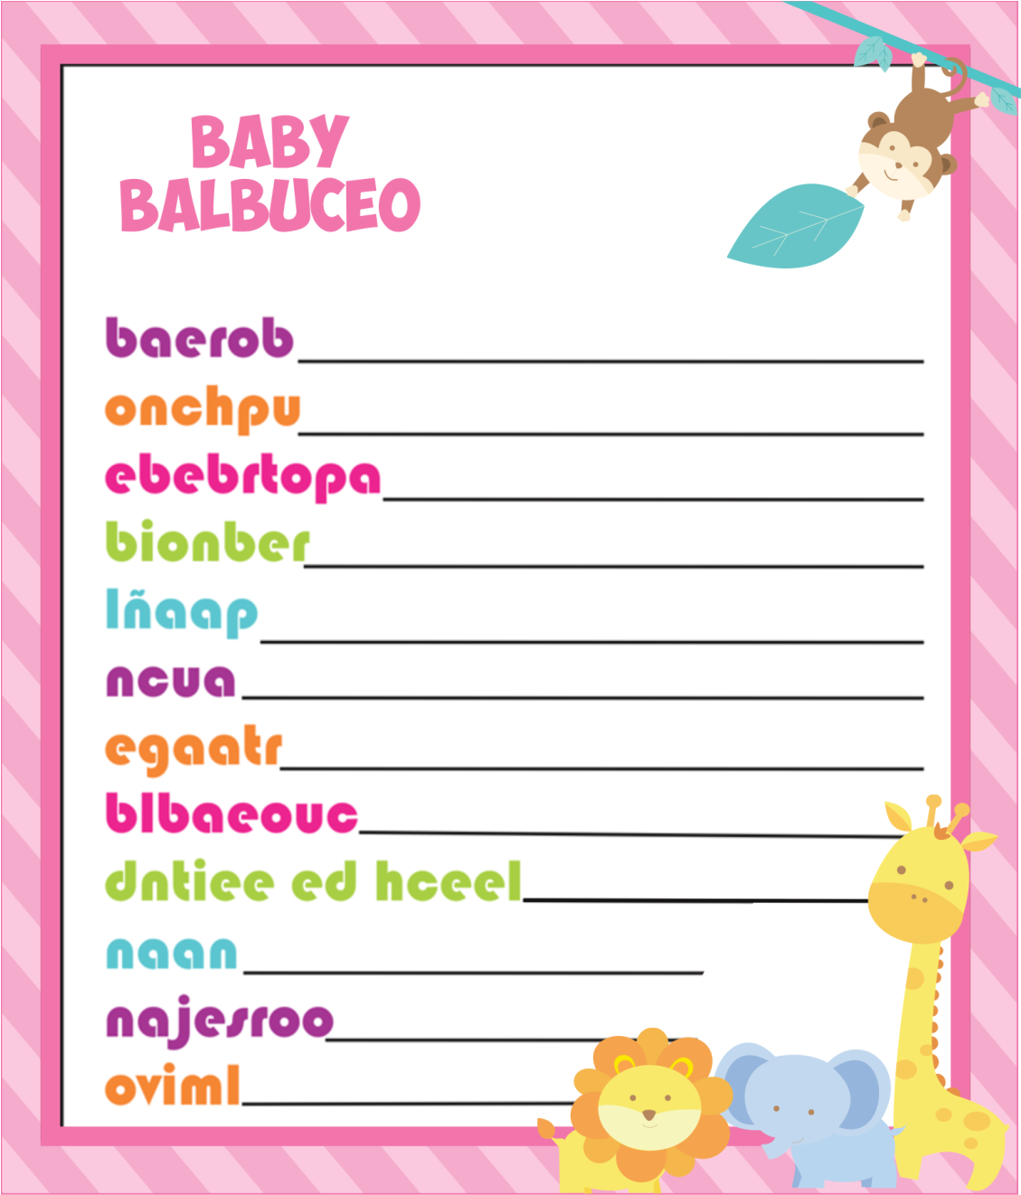

Slide 25
